Slide 1
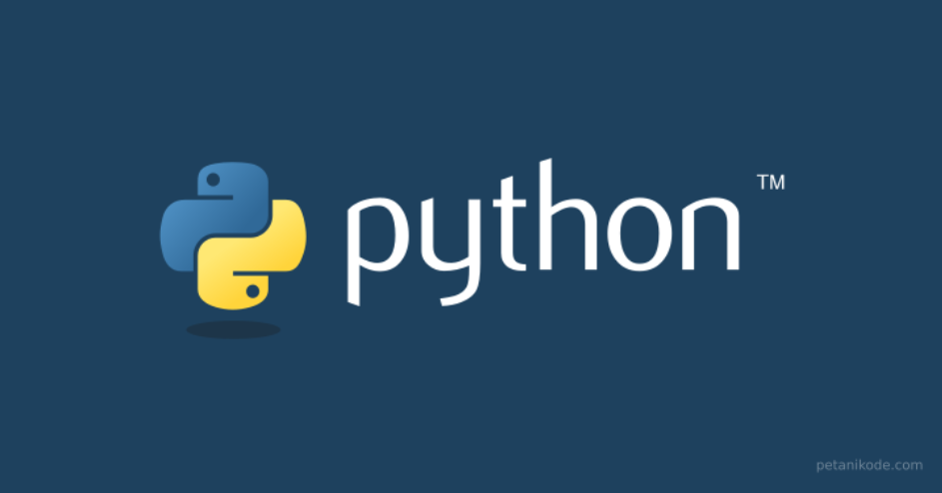
Pengantar deep learning

Slide 2
Definisi Python
Python adalah bahasa pemrograman interpretatif multiguna dengan filosofi perancangan yang berfokus pada tingkat keterbacaan kode. Python diklaim sebagai bahasa yang menggabungkan kapabilitas, kemampuan, dengan sintaksis kode yang sangat jelas, dan dilengkapi dengan fungsionalitas pustaka standar yang besar serta komprehensif. Python juga didukung oleh komunitas yang besar.
Python mendukung multi paradigma pemrograman, utamanya; namun tidak dibatasi; pada pemrograman berorientasi objek, pemrograman imperatif, dan pemrograman fungsional. Salah satu fitur yang tersedia pada python adalah sebagai bahasa pemrograman dinamis yang dilengkapi dengan manajemen memori otomatis. Seperti halnya pada bahasa pemrograman dinamis lainnya, python umumnya digunakan sebagai bahasa skripmeski pada praktiknya penggunaan bahasa ini lebih luas mencakup konteks pemanfaatan yang umumnya tidak dilakukan dengan menggunakan bahasa skrip. Python dapat digunakan untuk berbagai keperluan pengembangan perangkat lunak dan dapat berjalan di berbagai platform sistem operasi.

Slide 3
Definisi Python
Saat ini kode python dapat dijalankan di berbagai platform sistem operasi, beberapa di antaranya adalah:
Linux/Unix
Windows
Mac OS X
Java Virtual Machine
OS/2
Amiga
Palm
Symbian (untuk produk-produk Nokia)
Python didistribusikan dengan beberapa lisensi yang berbeda dari beberapa versi. Lihat sejarahnya di Python Copyright. Namun pada prinsipnya Python dapat diperoleh dan dipergunakan secara bebas, bahkan untuk kepentingan komersial. Lisensi Python tidak bertentangan baik menurut definisi Open Source maupun General Public License (GPL)

Slide 4
Instalasi Python
Instalasi python di Windows sangat gampang. Langkah-langkanya sama seperti menginstal software Windows pada umumnya, next-next-finish.
Tapi ada konfigurasi yang harus dipilih ditengah-tengah proses instalasi, agar perintah Python dapat dikenali di CMD.
Python yang akan di instal dalam panduan ini adalah python versi 3. Download di situs resmi python (python.org).

Slide 5
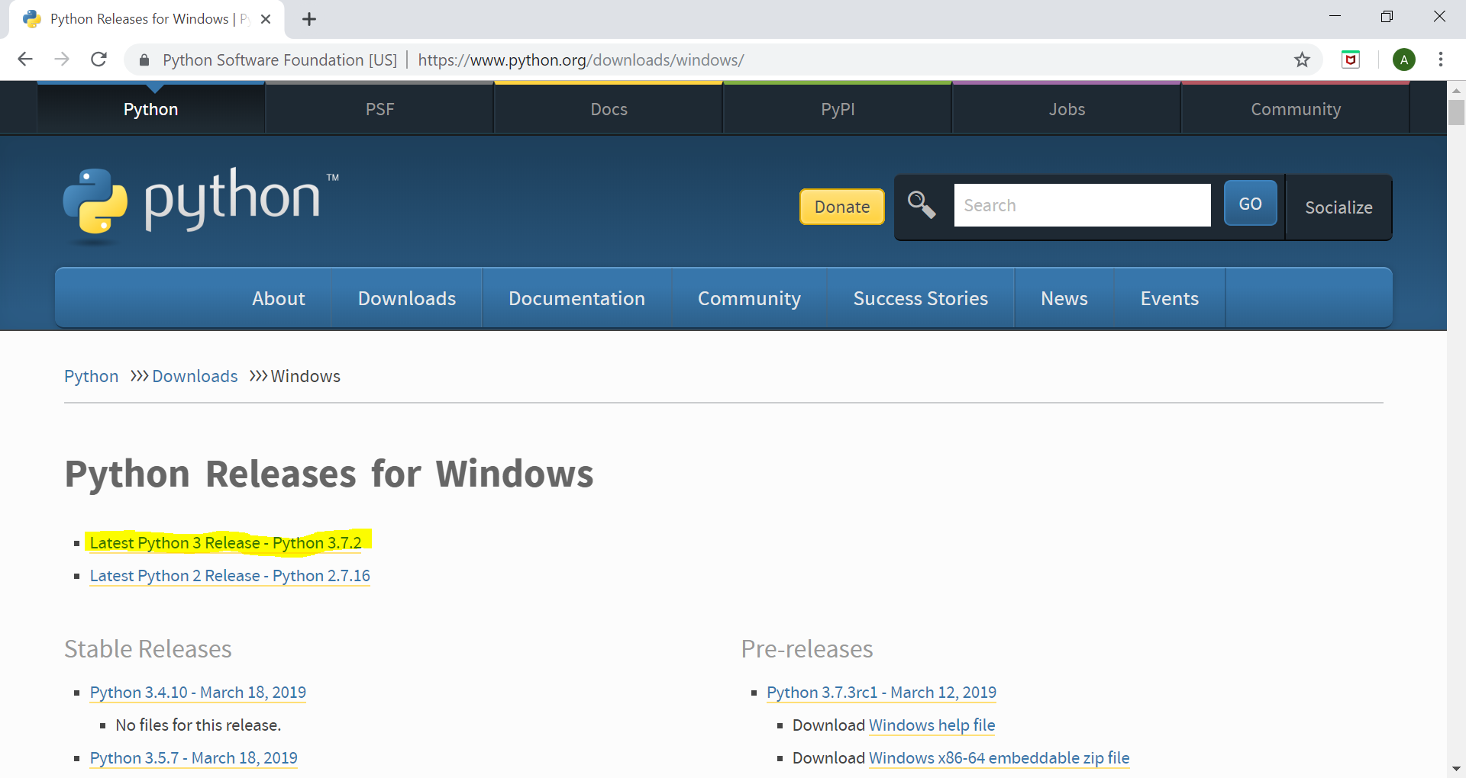
Instalasi Python
Download python versi terbaru pada website resmi python( www.python.org )

Slide 6
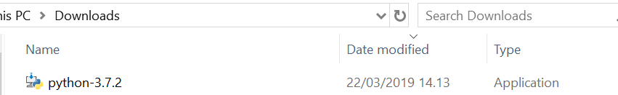
Instalasi Python
1. Buka File python-3.exe
Setelah download selesai, kita akan mendapatkan file python-3.7.2.exe. File python-3.7.2.exe adalah file instalator python.
File ini akan melakukan instalasi ke sistem windows.
Klik ganda untuk mengeksekusinya.

Slide 7
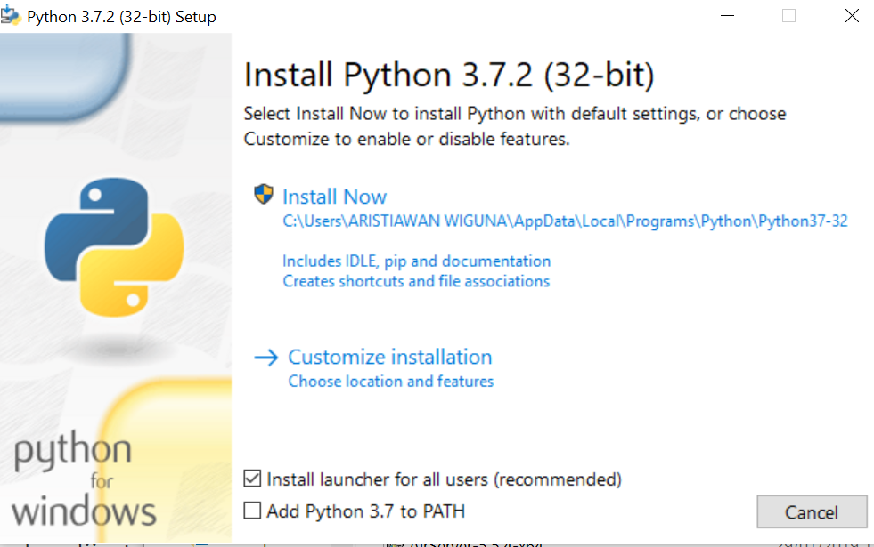
Instalasi Python
Pada tahapan ini kita akan diminta untuk memilih untuk “Install Now” dimana akan menginstal python sesuai dengan konfigurasi awal atau “Customize installation” dimana akan menginstal python sesuai dengan konfigurasi kita.
Pilih “Install Now”.

Slide 8
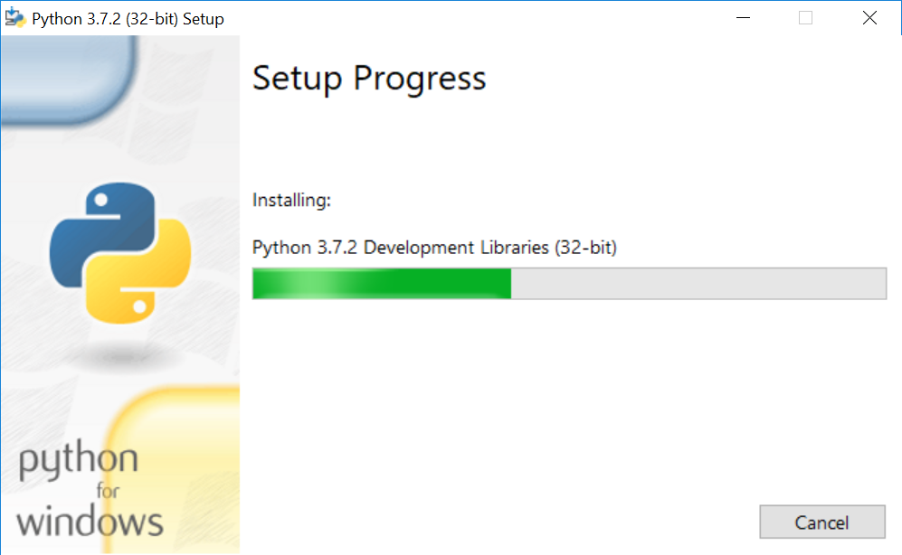
Tunggu proses install python sampai selesai.

Slide 9
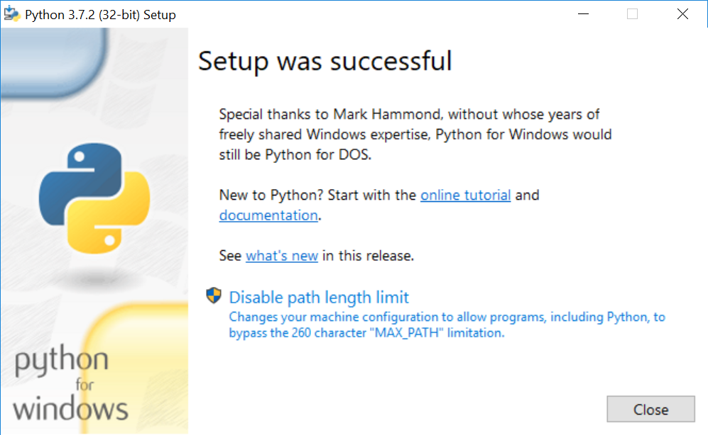
Instalasi Python
Bila install telah berhasil akan muncul tampilan “Setup was successful” dan klik close.

Slide 10
Rule Python
pychecker
? Jalankan pychecker di atas kode Anda.
Impor
? Gunakan impor untuk paket dan modul saja.
Paket
? Impor setiap modul menggunakan lokasi pathname lengkap dari modul.
Pengecualian
? Pengecualian diizinkan tetapi harus digunakan dengan hati-hati.
Variabel global
? Hindari variabel global.
Kelas dan Fungsi Bersarang / Lokal / Dalam
? Kelas dan fungsi bersarang / lokal / dalam baik-baik saja.

Slide 11
Rule Python
Daftar Pemahaman
? Oke digunakan untuk kasus sederhana.
Iterator dan Operator Default
? Gunakan iterator dan operator default untuk jenis yang mendukungnya, seperti daftar,
kamus, dan file.
Generator
? Gunakan generator sesuai kebutuhan.
Fungsi Lambda
? Oke untuk satu kalimat.

Slide 12
Rule Python
Ekspresi Bersyarat
? Oke untuk satu kalimat.
Nilai Argumen Default
? Oke dalam banyak kasus.
Properti
? Gunakan properti untuk mengakses atau mengatur data di tempat yang biasanya Anda miliki
menggunakan metode accessor atau setter yang sederhana, ringan.

Slide 13
Rule Python
Evaluasi benar / salah
? Gunakan false "implisit" jika memungkinkan.
Fitur Bahasa yang sudah tidak digunakan lagi
? Gunakan metode string alih-alih modul string jika memungkinkan.
Gunakan sintaks panggilan fungsi alih-alih berlaku.
Gunakan daftar pemahaman dan untuk loop daripada memfilter dan memetakan saat fungsi
Argumen akan menjadi lambda inline pula.
Gunakan untuk loop, bukan mengurangi.

Slide 14
Rule Python
Pelingkupan Leksikal
? Oke untuk digunakan.
Fungsi dan Metode Penghias
? Gunakan dekorator dengan bijaksana ketika ada keuntungan yang jelas.
Threading
? Jangan mengandalkan atomicity tipe bawaan.
Fitur Daya
? Hindari fitur-fitur ini.

Slide 15
Package manager
PIP
pip adalah sebuah app store (atau biasa disebut sebagai package manager), kita bisa mencari, menginstall, me-manage modules atau package pada installasi python kita. Berikut merupakan fungsi-fungsi dasar PIP.
Install modules
uninstall modules
search modules yang tersedia
mengecek versi modules dan modules apa saja yang terinstall
Walaupun fungsinya sederhana namun sangat memberikan kemudahan dibandingkan dengan cara menambahkan modules secara konvesional, dimana kita harus men-download source modules dengan mencarinya di internet, menambahkannya ke site-packages atau menjalankan script setup jika disediakan, dan juga jika modules sudah berjumlah banyak maka akan cukup merepotkan untuk keep on track modules-modules apa saja yang sudah kita install atau mengecek versinya. pip mengatasi semua masalah itu, untuk menginstall sebuah modules anda hanya cukup membuka command line dan mengetik commandnya.

Slide 16
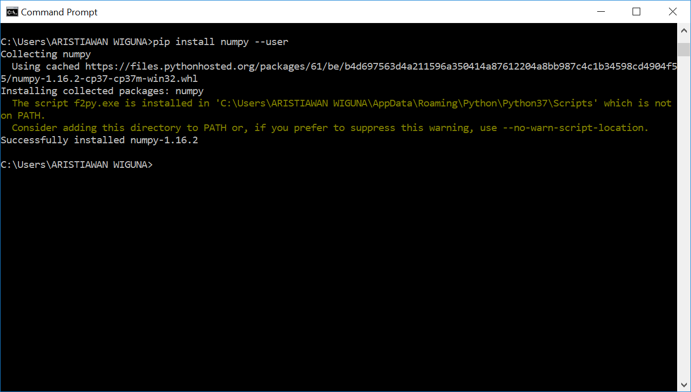
Package manager
Contoh pip install

Slide 17
Data Type
Tipe Data | Contoh | Penjelasan
Boolean | True atau False | Menyatakan benar True yang bernilai 1, atau salah False yang bernilai 0
String | "Ayo belajar Python" | Menyatakan karakter/kalimat bisa berupa huruf angka, dll (diapit tanda " atau ')
Integer | 25 atau 1209 | Menyatakan bilangan bulat
Float | 3.14 atau 0.99 | Menyatakan bilangan yang mempunyai koma
Hexadecimal | 9a atau 1d3 | Menyatakan bilangan dalam format heksa (bilangan berbasis 16)
Complex | 1 + 5j | Menyatakan pasangan angka real dan imajiner

Slide 18
Structure Data
Struktur data | Contoh | Penjelasan
List | ['xyz', 786, 2.23] | Data untaian yang menyimpan berbagai tipe data dan isinya bisa diubah-ubah
Tuple | ('xyz', 768, 2.23) | Data untaian yang menyimpan berbagai tipe data tapi isinya tidak bisa diubah
Dictionary | {'nama': 'adi','id':2} | Data untaian yang menyimpan berbagai tipe data berupa pasangan penunjuk dan nilai

Slide 19
Operator
Operator adalah konstruksi yang dapat memanipulasi nilai dari operan.
Sebagai contoh operasi 3 + 2 = 5. Disini 3 dan 2 adalah operan dan + adalah operator.
Bahasa pemrograman Python mendukung berbagai macam operator, diantaranya :
Operator Aritmatika (Arithmetic Operators)
Operator Perbandingan (Comparison (Relational) Operators)
Operator Penugasan (Assignment Operators)
Operator Logika (Logical Operators)
Operator Bitwise (Bitwise Operators)
Operator Keanggotaan (Membership Operators)
Operator Identitas (Identity Operators)

Slide 20
Operator Aritmatika
Adalah operator yang digunakan untuk melakukan operasi penjumlahan, pengurangan, pembagian, dan perkalian atau operator yg digunakan untuk melakukan perhitungan pada bilangan.
Operator | Contoh | Penjelasan
Penjumlahan + | 1 + 3 = 4 | Menjumlahkan nilai dari masing-masing operan atau bilangan
Pengurangan - | 4 - 1 = 3 | Mengurangi nilai operan di sebelah kiri menggunakan operan di sebelah kanan
Perkalian * | 2 * 4 = 8 | Mengalikan operan/bilangan
Pembagian / | 10 / 5 = 2 | Untuk membagi operan di sebelah kiri menggunakan operan di sebelah kanan
Sisa Bagi % | 11 % 2 = 1 | Mendapatkan sisa pembagian dari operan di sebelah kiri operator ketika dibagi oleh operan di sebelah kanan
Pangkat ** | 8 ** 2 = 64 | Memangkatkan operan disebelah kiri operator dengan operan di sebelah kanan operator

Slide 21
Operator Perbandingan
Operator perbandingan (comparison operators) digunakan untuk membandingkan suatu nilai dari masing-masing operan.
Operator | Contoh | Penjelasan
Sama dengan == | 1 == 1 | bernilai True Jika masing-masing operan memiliki nilai yang sama, maka kondisi bernilai benar atau True.
Tidak sama dengan != | 2 != 2 | bernilai False Akan menghasilkan nilai kebalikan dari kondisi sebenarnya.
Tidak sama dengan <> | 2 <> 2 | bernilai False Akan menghasilkan nilai kebalikan dari kondisi sebenarnya.
Lebih besar dari > | 5 > 3 | bernilai True Jika nilai operan kiri lebih besar dari nilai operan kanan, maka kondisi menjadi benar.
Lebih kecil dari < | 5 < 3 | bernilai True Jika nilai operan kiri lebih kecil dari nilai operan kanan, maka kondisi menjadi benar.
Lebih besar atau sama dengan >= | 5 >= 3 | bernilai True Jika nilai operan kiri lebih besar dari nilai operan kanan, atau sama, maka kondisi menjadi benar.
Lebih kecil atau sama dengan <= | 5 <= 3 | bernilai True Jika nilai operan kiri lebih kecil dari nilai operan kanan, atau sama, maka kondisi menjadi benar.

Slide 22
Operator Penugasan
Operator penugasan digunakan untuk memberikan atau memodifikasi nilai ke dalam sebuah variabel.
Operator | Contoh | Penjelasan
Sama dengan = | a = 1 | Memberikan nilai di kanan ke dalam variabel yang berada di sebelah kiri.
Tambah sama dengan += | a += 2 | Memberikan nilai variabel dengan nilai variabel itu sendiri ditambah dengan nilai di sebelah kanan.
Kurang sama dengan -= | a -= 2 | Memberikan nilai variabel dengan nilai variabel itu sendiri dikurangi dengan nilai di sebelah kanan.
Kali sama dengan *= | a *= 2 | Memberikan nilai variabel dengan nilai variabel itu sendiri dikali dengan nilai di sebelah kanan.
Bagi sama dengan /= | a /= 4 | Memberikan nilai variabel dengan nilai variabel itu sendiri dibagi dengan nilai di sebelah kanan.
Sisa bagi sama dengan %= | a %= 3 | Memberikan nilai variabel dengan nilai variabel itu sendiri dibagi dengan nilai di sebelah kanan. Yang diambil nantinya adalah sisa baginya.
Pangkat sama dengan **= | a **= 3 | Memberikan nilai variabel dengan nilai variabel itu sendiri dipangkatkan dengan nilai di sebelah kanan.
Pembagian bulat sama dengan //= | a //= 3 | Membagi bulat operan sebelah kiri operator dengan operan sebelah kanan operator kemudian hasilnya diisikan ke operan sebelah kiri.

Slide 23
Prioritas Eksekusi Operator di Python
Dari semua operator diatas, masing-masing mempunyai urutan prioritas yang nantinya prioritas pertama akan dilakukan paling pertama, begitu seterusnya sampai dengan prioritas terakhir.
Operator | Keterangan
** | Aritmatika
~, +, - | Bitwise
*, /, %, // | Aritmatika
+, - | Aritmatika
>>, << | Bitwise

Slide 24
Operator | Keterangan
& | Bitwise
^, | | Bitwise
<=, <, >, >= | Perbandingan
<> , ==, != | Perbandingan
=, %=, /=, //=, -=, +=, *=, **= | Penugasan
is, is not | Identitas
in, not in | Membership (Keanggotaan)
not, or, and | Logika

Slide 25
Looping
Perualangan dalam bahasa pemrograman berfungsi
menyuruh komputer melakukan sesuatu secara berulang-ulang.
Terdapat dua jenis perualangan dalam bahasa pemrograman python,
yaitu perulangan dengan for dan while.
Perulangan for disebut counted loop (perulangan yang terhitung),
sementara perulangan while disebut uncounted loop (perulangan yang tak terhitung).
Perbedaannya adalah perulangan for biasanya digunakan untuk mengulangi kode yang
sudah diketahui banyak perulangannya.
Sementara while untuk perulangan yang memiliki syarat dan
tidak tentu berapa banyak perulangannya.

Slide 26
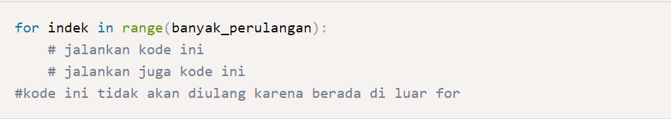
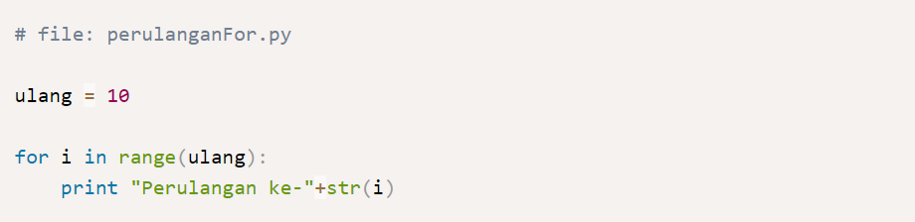
1. Perulangan for
Bentuk umum:
Contoh program:

Slide 27


Pertama kita menentukan banyak perulangannya sebanyak 10x
Variabel i berfungsi untuk menampung indeks,
dan fungsi range() berfungsi untuk membuat list dengan range dari 0-10.
Fungsi str() berfungsi merubah tipe data ineger ke string.

Slide 28
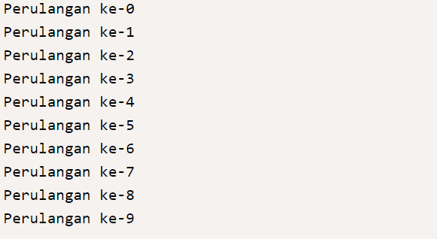
Hasil:

Slide 29
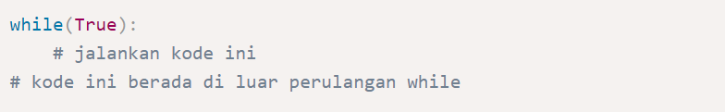
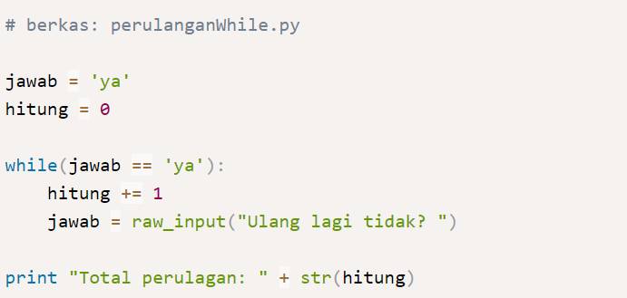
2. Perulangan while
Bentuk umum:
Contoh:

Slide 30
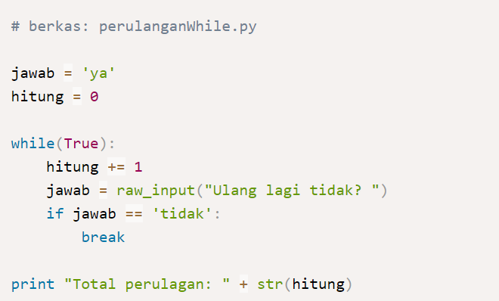
Atau bisa juga dengan bentuk yang seperti ini,
dengan menggunakan kata kuci break

Slide 31

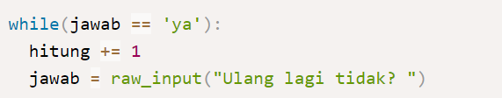
Pertama menentukan variabel untuk menghitung, dan menentukan kapan perulangan berhenti. kalau pengguna menjawab tidak maka perulangan akan terhenti.
Melakukan perulangan dengan while, kemudian menambah satu variabel hitung setiap kali mengulang. lalu menanyakan kepada pengguna, apakah mau berhenti mengulang atau tidak?

Slide 32
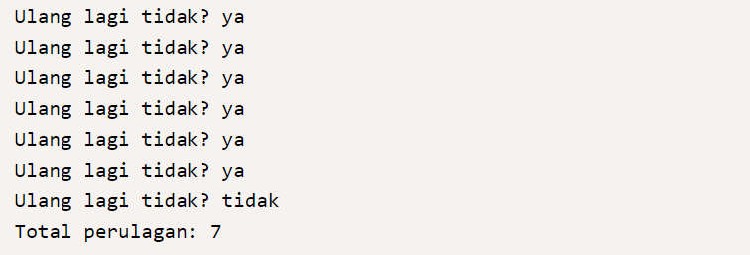
Setelah selesai mengulang, cetak berapa kali perulangan tersebut terjadi
Hasil:

Slide 33
Kondisi If
Pengambilan keputusan (kondisi if) digunakan untuk mengantisipasi kondisi yang terjadi saat jalanya program dan menentukan tindakan apa yang akan diambil sesuai dengan kondisi.
Pada python ada beberapa statement/kondisi diantaranya adalah if, else dan elif Kondisi if digunakan untuk mengeksekusi kode jika kondisi bernilai benar True.
Jika kondisi bernilai salah False maka statement/kondisi if tidak akan di-eksekusi.

Slide 34
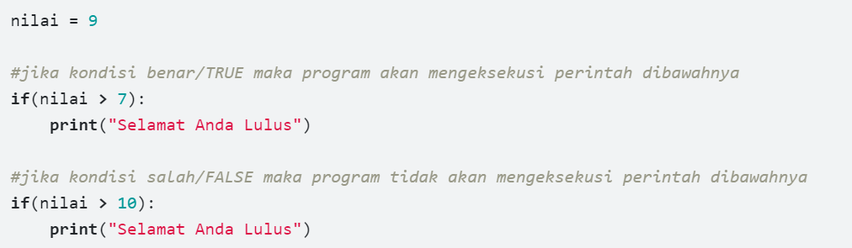
Dari contoh diatas, jika program dijalankan maka akan mencetak string "Selamat Anda Lulus Ujian" sebanyak 1 kali yaitu pada if pertama. Di if kedua statement bernilai salah, jadi perintah print("Selamat Anda Lulus") tidak akan dieksekusi.

Slide 35
Kondisi If Else
Pengambilan keputusan (kondisi if else) tidak hanya digunakan untuk menentukan tindakan apa yang akan diambil sesuai dengan kondisi, tetapi juga digunakan untuk menentukan tindakan apa yang akan diambil/dijalankan jika kondisi tidak sesuai.
Pada python ada beberapa statement/kondisi diantaranya adalah if, else dan elif Kondisi if digunakan untuk mengeksekusi kode jika kondisi bernilai benar.
Kondisi if else adalah kondisi dimana jika pernyataan benar True maka kode dalam if akan dieksekusi, tetapi jika bernilai salah False maka akan mengeksekusi kode di dalam else.

Slide 36
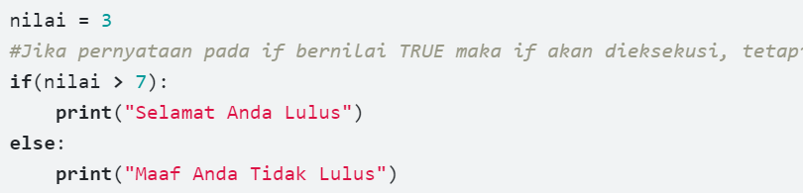
Pada contoh diatas, jika program dijalankan maka akan mencetak string "Maaf Anda Tidak Lulus" karena pernyataan pada if bernilai False

Slide 37
Kondisi Elif
Pengambilan keputusan (kondisi if elif) merupakan lanjutan/percabangan logika dari “kondisi if”. Dengan elif kita bisa membuat kode program yang akan menyeleksi beberapa kemungkinan yang bisa terjadi. Hampir sama dengan kondisi “else”, bedanya kondisi “elif” bisa banyak dan tidak hanya satu.

Slide 38
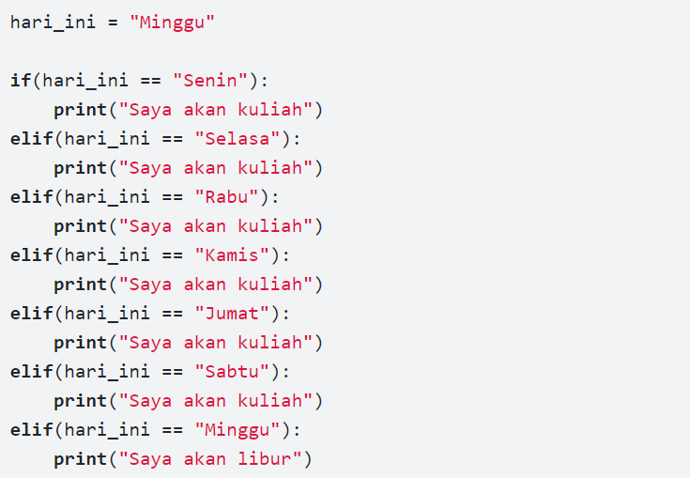
Pada contoh diatas, jika program dijalankan maka akan mencetak string "Saya akan libur".

Slide 39
Function
Fungsi adalah bagian dari program yang dapat digunakan ulang. Hal ini bisa dicapai dengan memberi nama pada blok statemen, kemudian nama ini dapat dipanggil di manapun dalam program.
Fungsi dalam Python didefinisikan menggunakan kata kunci def. Setelah def ada nama pengenal fungsi diikut dengan parameter yang diapit oleh tanda kurung dan diakhir dingan tanda titik dua :. Baris berikutnya berupa blok fungsi yang akan dijalankan jika fungsi dipanggil.

Slide 40
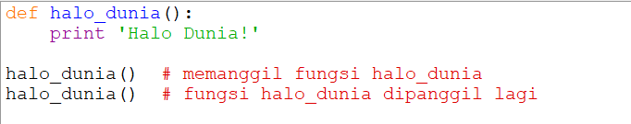

Slide 41
Parameter Fungsi
Fungsi dapat membaca parameter, parameter adalah nilai yang disediakan kepada fungsi, dimana nilai ini akan menentukan output yang akan dihasilkan fungsi.
Parameter dikirim dalam tanda kurung saat pemanggilan fungsi. Nilai parameter saat pemanggilan fungsi dinamakan argument.

Slide 42
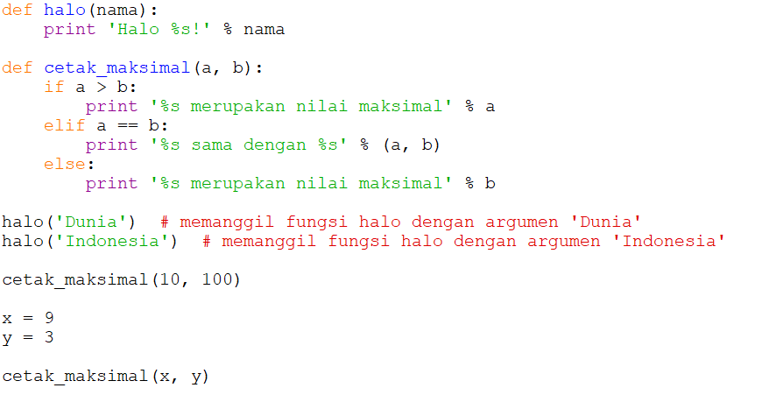

Slide 43
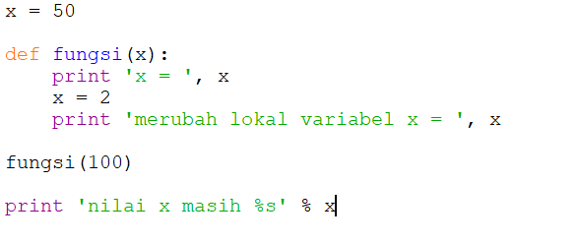
Variabel Lokal
Jika ada variabel yang dideklarasikan didalam blok fungsi, variabel ini tidak ada kaitannya dengan variabel lain dengan nama yang sama diluar fungsi, dengan kata lain nama varabel hanya lokal untuk fungsi. Hal ini disebut juga scope variabel.

Slide 44
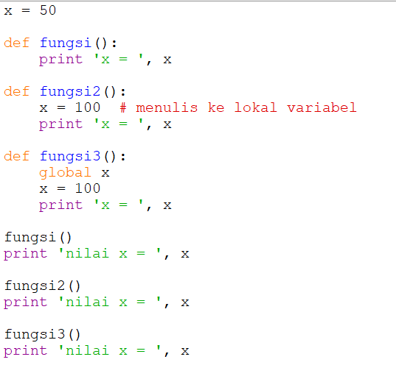
Penggunaan Statemen Global
Dalam blok fungsi kita dapat mengakses variabel diluar fungsi, akses ini terbatas hanya akses baca. Jika blok fungsi ingin menulis variabel diluar fungsi anda dapat menggunaan statemen global.

Slide 45
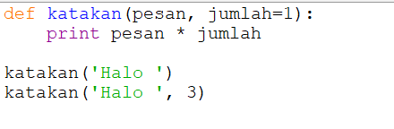
Nilai Argumen Default
Untuk beberapa fungsi yang ingin menyediakan paramater opsional dan menggunakan nilai default jika pengguna tidak menyediakan argumen saat fungsi dipanggil. Anda bisa menspesifikasikan nilai default dengan tanda sama dengan = setelah nama parameter.

Slide 46
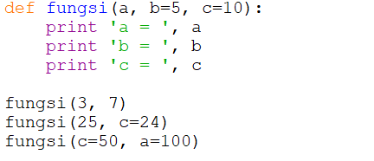
Keyword Argumen
Jika anda membuat fungsi dengan banyak parameter dan anda hanya ingin menspesifikasikan sebagian, anda dapat menggunakan keyword argumen. Kita menggunakan nama (keyword) melainkan posisi (argumen posisi, normal pemanggilan).

Slide 47
Parameter VarArgs
Terkadang anda ingin membuat fungsi yang dapat menerima jumlah argumen yang tida tentu, hal ini dapat dilakukan menggunakan tanda bintang *.

Slide 48
Statemen Return
Statemen return digunakan untuk keluar dari fungsi. Kita juga dapat menspesifikasikan nilai kembalian. Seperti pada latihan 20 melainkan mencetak hasil jumlah dalam blok fungsi, fungsi total mengembalikan nilai jumlah ke pemanggil.

Slide 49
Library
1. Scipy
Kegunaanya adalah untuk menangani operasi aljabar dan matriks serta operasi matematika lainya. Disini kamu dapat menangani sejumlah operasi matematika yang lebih kompleks daripada menggunakan library math bawaan Python.
Ada juga beberapa fungsi statistika dasar yang dimiliki oleh Scipy.

Slide 50
Library
2. Numpy
Numpy memiliki kegunaan untuk operasi vektor dan matriks. Fiturnya hampir sama dengan MATLAB dalam mengelola array dan array multidimensi. Numpy merupakan salah satu library yang digunakan oleh library lain seperti Scikit-Learn untuk keperluan analisis data.

Slide 51
Library
3. Pandas
Dengan menggunakan sistem dataframe, kamu dapat memuat sebuah file ke dalam tabel virtual ala spreadsheet dengan menggunakan Pandas. Dengan menggunakan Pandas, kamu dapat mengolah suatu data dan mengolahnya seperti join, distinct, group by, agregasi, dan teknik seperti pada SQL. Hanya saja dilakukan pada tabel yang dimuat dari file ke RAM.
Pandas juga dapat membaca file dari berbagai format seperti .txt, .csv, .tsv, dan lainnya. Anggap saja Pandas adalah spreadsheet namun tidak memiliki GUI dan punya fitur seperti SQL.

Slide 52
Library
4. Matplotlib
Data yang kita olah tentu tidak elok apabila ditampilkan begitu saja dengan tabel hitam saja kepada investor atau manajemen. Bila ditampilkan dengan sejumlah grafik berwarna pasti mereka akan lebih tertarik melihatnya. Matplotlib membantu kamu untuk memvisualisasikan data dengan lebih indah dan rapi.

Slide 53
Library
5. Scikit-Learn
Machine learning ada yang berbasis statistika ada juga yang tidak. Salah satunya adalah support vector machine dan regresi linier. Mungkin bagi sebagian orang sudah biasa menulis sendiri library untuk implementasi kedua algoritma tadi. Tapi untuk membuatnya dalam waktu singkat tentu butuh waktu yang tidak sedikit pula.

Slide 54
Jupyter
Jupyter Notebook lebih di kenal dengan sebutan Jupyter. Jupyter pengembangan dari IPython, IPython disini bertindak sebagai kernel dan Jupyter menggunakan antarmuka Notebook Interface(silahkan baca penjelasannya) -- lebih mirip dokument interaktif. Jupyter ini boleh dibilang editor dalam bentuk web aplikasi di localhost komputer kita dan banyak yang bisa dilakukan. Seperti untuk menulis kode Python, equations, visualisasi dan bisa juga sebagai Markdown editor.

Slide 55
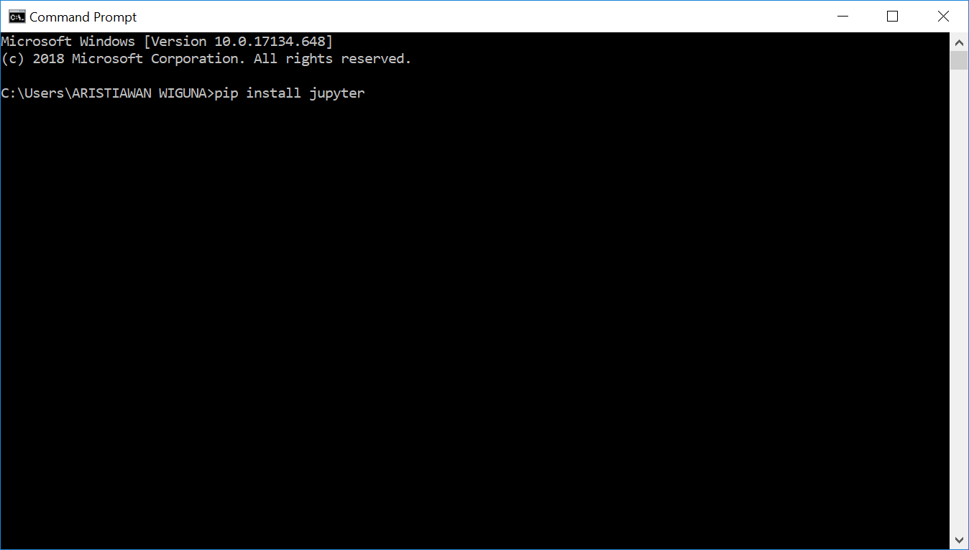
Jupyter
Install Jupyter

Slide 56
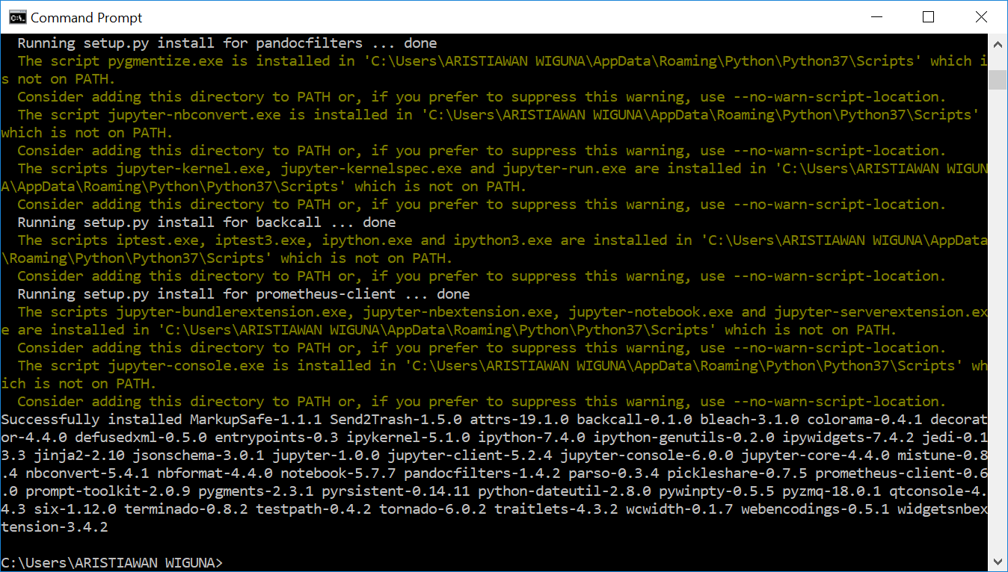
Jupyter

Slide 57
Seaborn
Seaborn adalah perpustakaan visualisasi data Python berdasarkan matplotlib. Ini menyediakan antarmuka tingkat tinggi untuk menggambar grafik statistik yang menarik dan informatif.

Slide 58
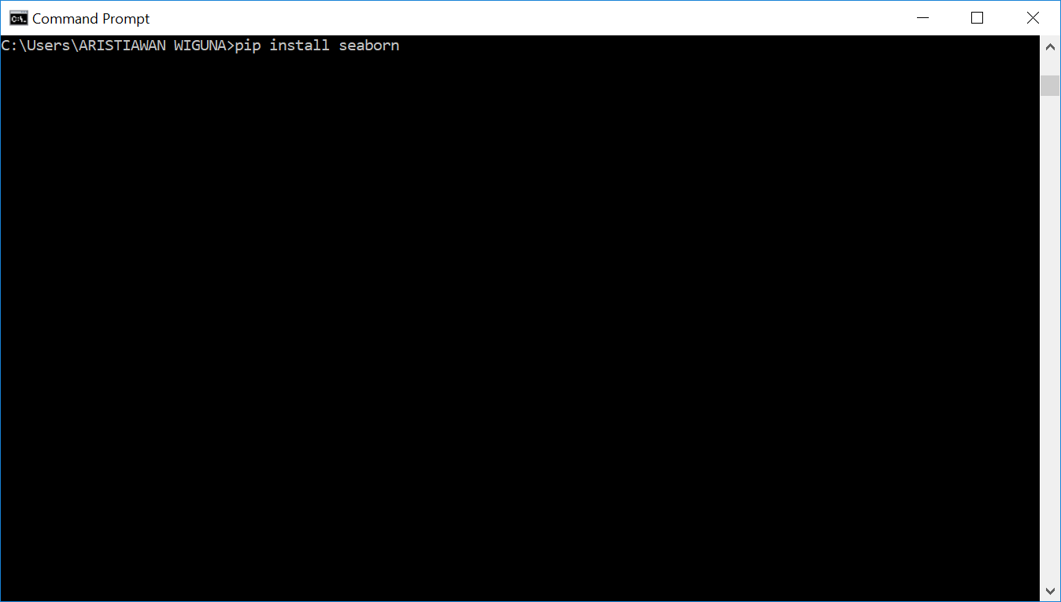
Seaborn
Install Seaborn

Slide 59
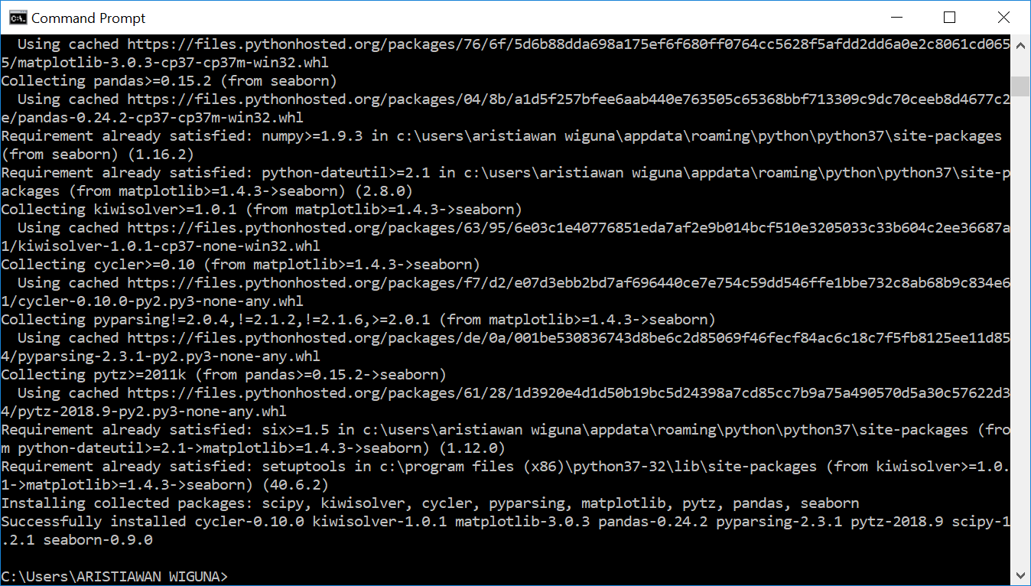
Seaborn

